Slide 1
Шаблон для презентации «Геометрические тела»
Даниловская Ольга Николаевна,
учитель математики МОУ «С(К)ОШИ № 4»
г. Магнитогорск, Челябинская область, 2015

Slide 2
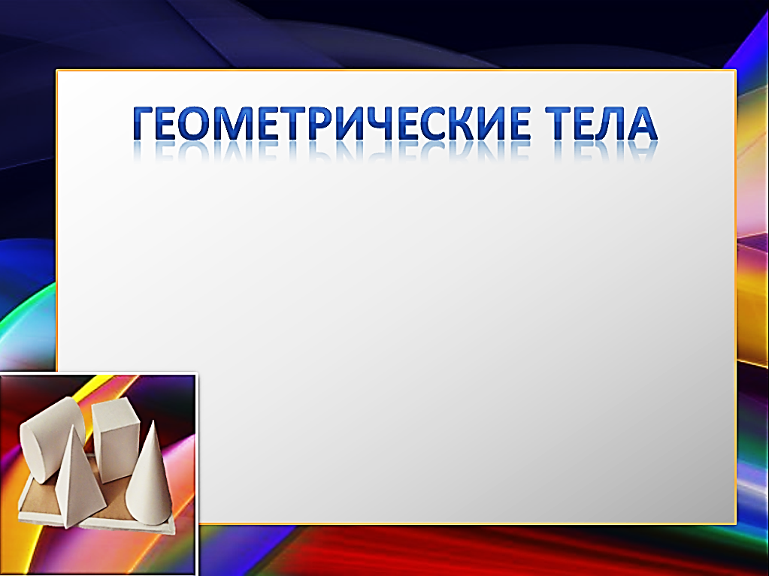

Slide 3
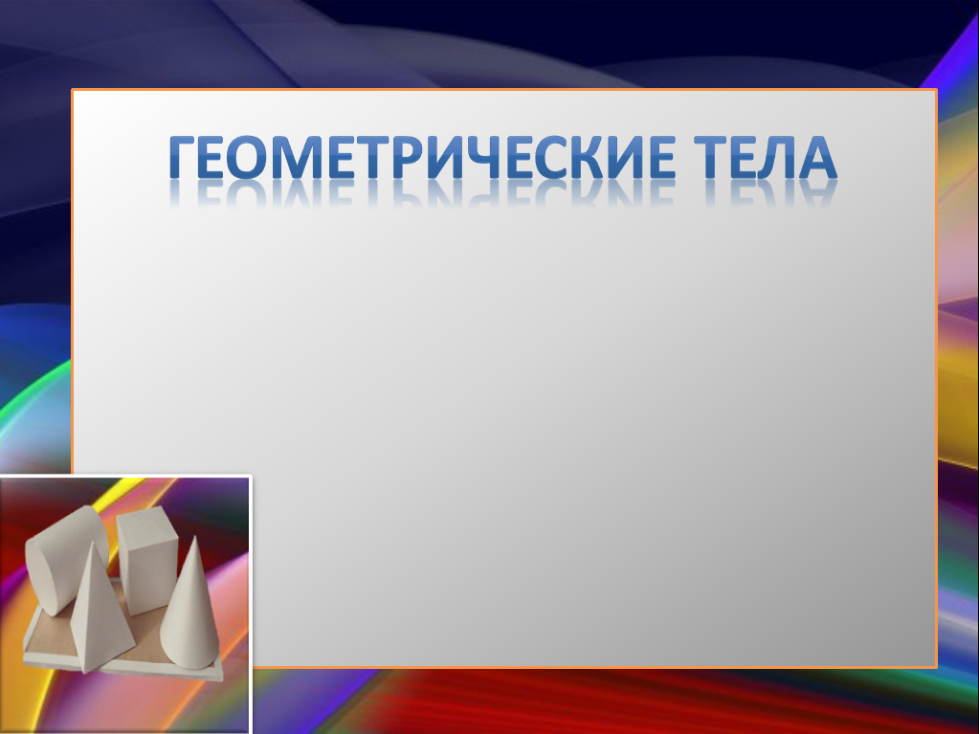
Источник иллюстрации:
http://www.iad.sfu-kras.ru/images/portfolio/img_9203_mid.jpg

